Slide 1
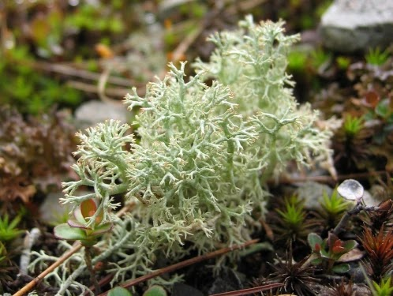
Lique

Slide 2
Outros nomes
Liques de taza
Cladonia subgenus
Altura que acada: 2-5cm
Cor: agrisado, esbrancuxado ou gris amarronado
Tempada: todo o ano
Son a principal fonte de alimento para renos e caribúes. Extráense compostos antibióticos dalgunhas especies para facer cremas antibióticas. A especie verde clara Cladonia stellaris úsase en decoracións florais.
A presenza e o crecemento exuberante de alfombras das especies de Cladonia é un dos caracteres definitorios da duna gris, un hábitat prioritario para a conservación baixo a E.U. Directiva de Hábitats.
As especies de Cladonia son utilizadas como plantas alimenticias polas larvas dalgunhas especies de Lepidoptera incluíndo Chionodes continuella.

